Slide 1
GreenComp
GREEN COMP
ZONA DE COMPETENȚE
este un cadru de referință pentru competențele privind durabilitatea.
face parte din acțiunile referitoare la politica UE stabilite în Pactul verde european
Proiectul GreenComp a identificat un set de competențe privind dezvoltarea durabila - cunoștințe, aptitudini și atitudini - care promovează moduri de gândire, planificare și acțiune caracterizate de empatie, responsabilitate și grijă față de planeta noastră.
Consultați documentele:
https://ec.europa.eu/jrc/en/greencomp
https://ec.europa.eu/jrc/en/greencomp/greencomp-conceptual-reference-model
COMPETENȚE
CUNOȘTINȚE, APTITUDINI ȘI ATITUDINI
K
S
A
K
A
K
A
A
K
A
K
A
K
S
K
A
K
S
A
S
S
S
K
S
S
K
S
A
S
A
A
S
K
A
S
K
Notes:
Dezvoltarea cadrului european pentru competențele privind durabilitatea este una dintre acțiunile de politică stabilite în Pactul verde european în calitate de catalizator în promovarea instruirii privind durabilitatea ecologică în Uniunea Europeană. GreenComp identifică un set de competențe de durabilitate ce trebuie introduse în programele educative pentru a ajuta elevii să dezvolte cunoștințe, aptitudini și atitudini care promovează modul de a gândi, planifica și acționa cu empatie, responsabilitate și grijă față de planeta noastră și sănătatea oamenilor.
Această activitate începe cu analizarea literaturii din domeniu și desfășurarea mai multor consultații cu experți și persoane interesate care lucrează în domeniul educației pentru durabilitate și instruirea continuă. Rezultatele prezentate în raport formează un cadru pentru învățarea în scopul durabilității ecologice care se poate aplica în orice context instructiv. Scopul GreenComp este de a reprezenta o referință non-prescriptivă pentru învățarea programelor care susțin durabilitatea drept competență.
Imaginea de aici explică modul în care zonele de competențe principale includ definițiile cunoștințelor, aptitudinilor și atitudinilor esențiale pentru această competență specifică

Slide 2
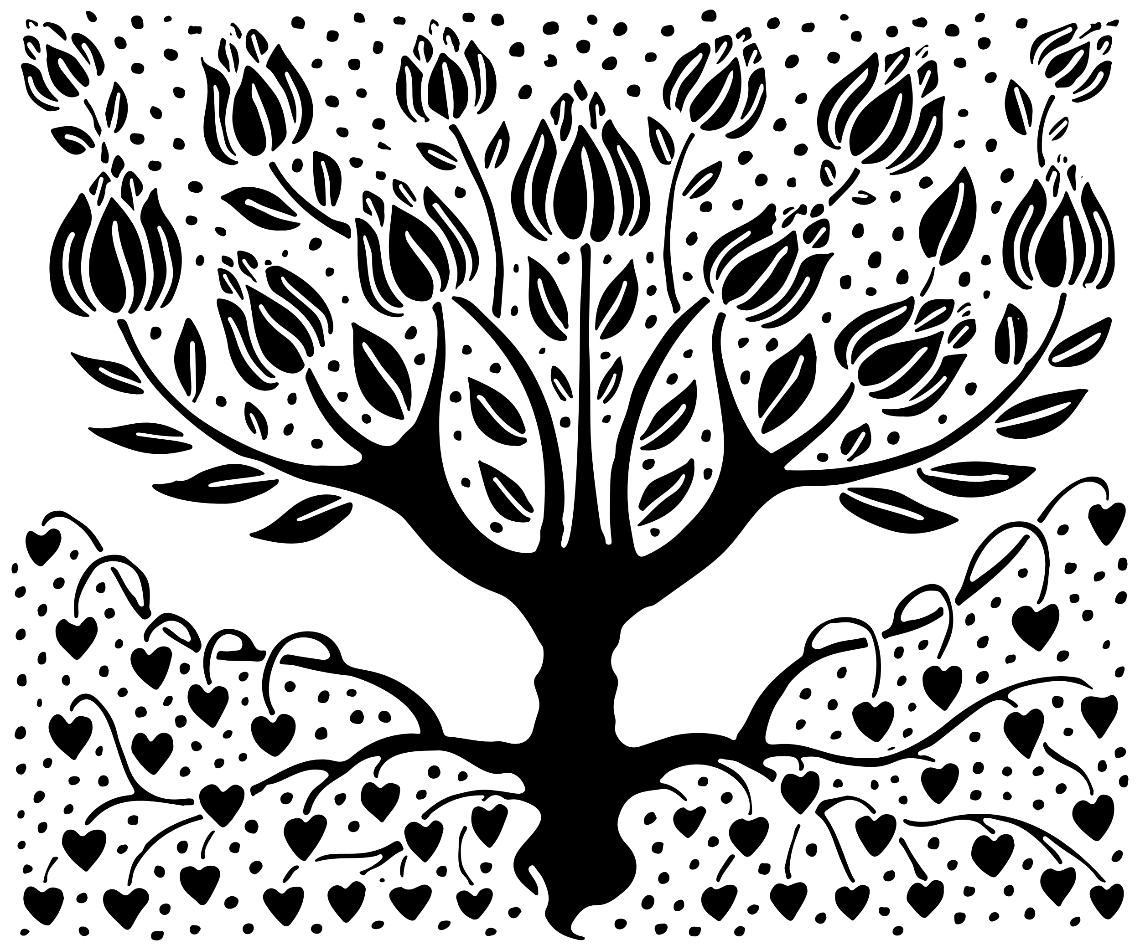
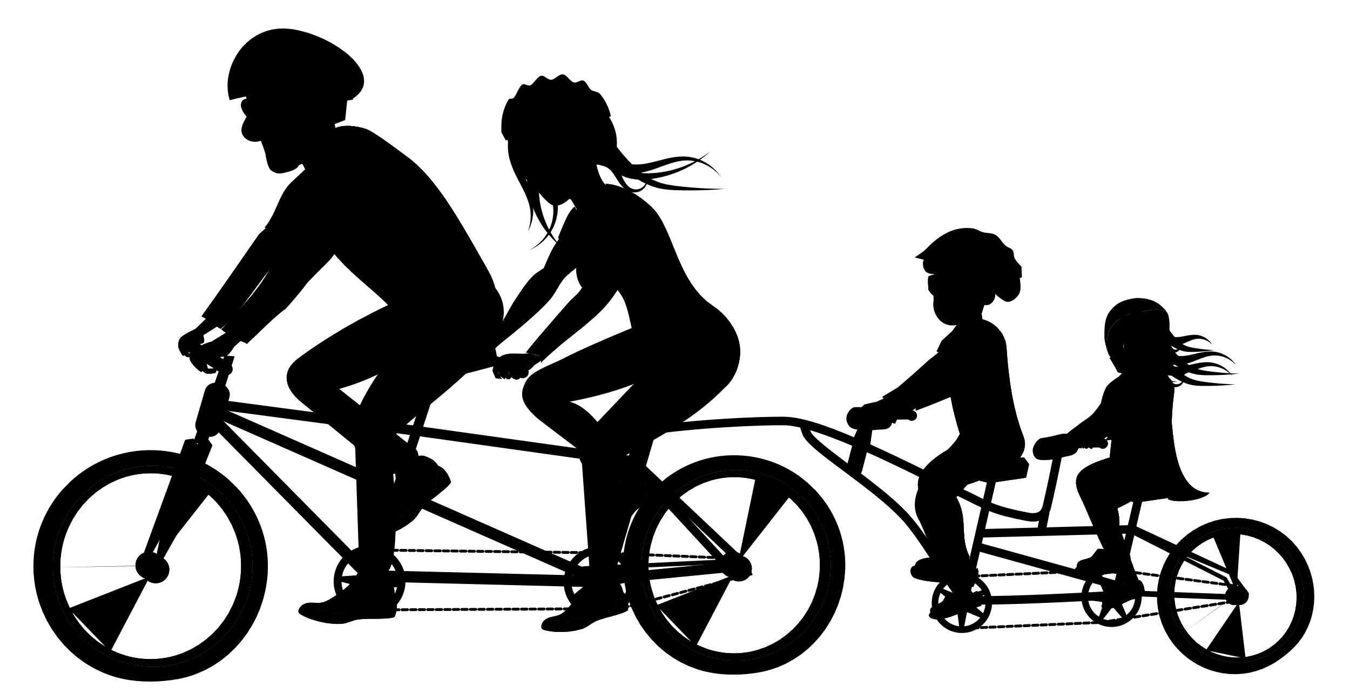
GREENCOMP
ALFABETIZARE VIITOARE
VALORIZARE
DURABILITATE
ADAPTABILITATE
VIZIUNE
VIITORURI
VALORI INTRINSECI
SPRIJIN
CORECTITUDINE
GÂNDIRE EXPERIMENTALĂ
PROMOVAREA NATURII
AGENȚIE POLITICĂ
GÂNDIREA SISTEMELOR
ACCEPTARE
COMPLEXITATE
ACȚIUNE COLECTIVĂ
ACȚIONARE
GÂNDIRE CRITICĂ
INIȚIATIVĂ INDIVIDUALĂ
ÎNCADRAREA PROBLEMELOR
Notes:
Aici puteți vedea cum GreenComp include patru zone de competențe interdependente: „Încorporarea valorilor privind durabilitatea”, „Acceptarea complexității în ceea ce privește durabilitatea”, „Imaginarea unor viitoruri durabile” și „Acționarea pentru durabilitate”.
Fiecare zonă include trei competențe care sunt interconectate și la fel de importante.
GreenComp implică faptul că durabilitatea drept competență este alcătuită din 12 blocuri de construcție. Durabilitatea drept competență include toate cele patru zone de competențe puse laolaltă. Astfel, toate zonele de competențe sunt interconectate. De exemplu, valorizarea naturii se bazează pe înțelegerea sistemelor, cât de mult depinde starea de bine a omului de starea de bine a naturii și a ecosistemelor și cât de mult sunt interconectate economia, societatea și mediul. Gândirea critică și încadrarea problemelor sunt esențiale pentru motivarea și implicarea oamenilor să acționeze. Imaginarea unor viitoruri durabile este relevantă pentru încadrarea obiectivului și problemei. Gândirea experimentală este necesară pentru a găsi modalități de acțiune creative și de succes.
Pentru elevii mai mici
Cadrul european pentru competențe de durabilitate ar putea fi demonstrat și exemplificat prin imaginea școlii de vis
Dacă promovarea competențelor de durabilitate ale GreenComp au inclus obiectivele unei școli de vis:
În școala de vis, elevii sunt implicați în mod activ sau participă la promovarea durabilității și colaborează pentru a crea viziuni ale unui viitor sustenabil. Aceștia valorizează natura și sunt conștienți că starea de bine a omului este legată de starea de bine a naturii și a ecosistemelor. Elevii și profesorii identifică împreună în mod critic practicile nesustenabile din comunitatea lor, își imaginează un viitor sustenabil alternativ și sunt stimulați să acționeze pentru durabilitate.
Fond – cum se ilustrează GreenComp
Imaginea de pe acest diapozitiv este un mod de a explica și ilustra competențele de durabilitate. În documentul GreenComp oficial puteți vedea imaginea cu o metaforă a polenizării de către albine. De asemenea, puteți găsi „cazuri de utilizare” la finalul documentului oficial, după referințele la GreenComp, două povestiri care concretizează competențele de durabilitate. Primul „caz de utilizare” este despre un profesor dedicat instruirii pentru durabilitate și descrie ce tipuri de competențe are nevoie atunci când are în vedere acțiunea colectivă de ecologizare a unui râu cu elevii, localnicii și politicienii. Cea de-a doua povestire este despre un licean și inițiativele acestuia din cadrul școlii și comunității.

Slide 3
1. Încorporarea valorilor dezvoltarii durabile
Valorizarea sustenabilitatii: Pentru a se reflecta asupra valorilor personale; a identifica modul în care valorile variază în funcție de persoană și în timp, evaluând în același timp modul în care se armonizează cu valorile durabilității.
Încurajarea corectitudinii: echității și dreptății pentru generațiile actuale și viitoare și învățarea de la generațiile anterioare privind durabilitatea.
Promovarea naturii: oamenii fac parte din natură și respectă nevoile și drepturile altor specii și ale naturii în sine, pentru a restabili și regenera ecosistemele sănătoase și rezistente.
VALORI INTRINSECI
Notes:
Zona de competențe „Încorporarea valorilor privind durabilitatea”
> Valorizarea durabilității ne încurajează să reflectăm la și să ne modificăm valorile personale și viziunea asupra lumii în ceea ce privește lipsa durabilității: dacă modul nostru de a gândi, planurile și acțiunile noastre pot afecta negativ și sunt armonizate cu valorile de durabilitate și astfel contribuie la durabilitate. Valorizarea durabilității implică și identificarea modului în care valorile variază în funcție de persoană și timp. Astfel scopul său principal nu este de a învăța valori științifice, ci de a determina elevii să realizeze că valorile sunt structuri și oamenii pot alege ce valori pot deveni prioritare în viețile lor³
Sprijinirea corectitudinii se referă la promovarea echității și dreptății pentru generațiile actuale și viitoare și învățarea de la generațiile anterioare privind durabilitatea.
Promovarea naturii înseamnă modul în care oamenii fac parte din natură și respectă nevoile și drepturile altor specii și ale naturii în sine, pentru a restabili și regenera ecosistemele sănătoase și rezistente. Promovarea naturii se referă la dezvoltarea empatiei privind planeta și ocrotirea altor specii. Pentru aceasta sunt necesare cunoștințe referitoare la principalele părți ale mediului natural (geosferă, biosferă, hidrosferă, criosferă și atmosferă)
Promovarea naturii oferă un sentiment de conexiune care ajută la contracararea stresului psihic și a emoțiilor negative la copii și persoane tinere, resimțite la nivel global din cauza modificărilor climatice, și astfel poate ajuta la îmbunătățirea stării psihice și a sănătății mintale.

Slide 4
2. Acceptarea complexității în ceea ce privește dezvoltarea durabila
Gândirea sistemică: Pentru a aborda o problemă de durabilitate din toate unghiurile; pentru a avea în vedere timpul, spațiul și contextul, astfel încât să se înțeleagă modul în care interacționează elementele în cadrul și între sisteme: caracterul interconectat al economiei, societății și mediului.
Gândire critică: Pentru a evalua informațiile și argumentele, a identifica presupunerile, a înfrunta situația actuală și a reflecta asupra modului în care fondul personal, social și cultural influențează gândirea și concluziile.
Încadrarea problemelor referitoare la dificultate, persoanele implicate, sfera temporală și geografică, pentru a identifica abordările adecvate pentru reducerea la minimum și adaptarea la problemele deja existente în care este implicată toată lumea.
ACCEPTARE
COMPLEXITATE
Notes:
„Acceptarea complexității în ceea ce privește durabilitatea” se referă la:
- Stimularea în rândul elevilor a gândirii sistemice și critice și a abilităților de încadrare a problemelor. Încurajează oamenii să se gândească cum ar putea evalua mai bine informațiile și cum ar putea aborda lipsa de durabilitate;
Gândirea sistemică înseamnă scanarea sistemelor prin identificarea interconexiunilor și a feedbackului; de exemplu, cum sunt interconectate economia, societatea și mediul.
Gândirea critică se referă la evaluarea informațiilor și argumentelor, identificarea presupunerilor, înfruntarea situației actuale și reflectarea la modul în care fondul personal, social și cultural influențează gândirea și concluziile.
Încadrarea problemelor drept probleme de durabilitate ne ajută să aflăm mai multe despre scala unei situații, în timp ce se identifică toate elementele implicate.
SUPLIMENTAR cum se explică gândirea sistemică
Gândirea sistemică poate fi înțeleasă drept un instrument de evaluare a opțiunilor, de luare a deciziilor și de acționare⁴³. Are la bază presupunerea că părțile unui sistem acționează diferit atunci când sunt scoase din sistem. De fapt, contrar acestui lucru, gândirea fragmentară, mai exact analizarea izolată a unor elemente, în locul unui sistem interconectat complet, crește orientarea pe termen scurt și ar putea duce la o simplificare excesivă a problemelor de durabilitate care este posibil să nu corespundă realității. Prevederea elevilor cu gândirea sistemică este necesară pentru a înțelege problemele de durabilitate complexe și evoluția acestora.

Slide 5
3. Viziunea unor scenarii de viitor sustenabil
Alfabetizarea in problematica viitorului: Pentru a imagina viitoruri sustenabile alternative, prin imaginarea și dezvoltarea de scenarii alternative și identificarea pașilor necesari pentru obținerea unui viitor durabil preferat
Adaptabilitatea la scenariile viitoare: Pentru a gestiona tranzițiile și problemele apărute în situații de durabilitate complexe și de a lua decizii privind viitorul prin confruntarea cu incertitudinile, ambiguitatea și riscul
Gândirea experimentală: Pentru a adopta un mod de gândire relațional, explorând și asociind diferite discipline, folosind creativitatea și experimentarea cu idei sau metode noi
VIZIUNE
VIITORURI
Notes:
Zona de competențe „Imaginarea unor viitoruri durabile” permite elevilor să vizualizeze scenarii alternative pentru viitor și să identifice acțiunile necesare pentru obținerea unui viitor sustenabil. „Adaptabilitatea” se referă la competența de a face față incertitudinilor privind viitorul și compromisurile privind durabilitatea. Aplicarea abordărilor creative și transdiscipliniare la modul nostru de gândire poate duce la o societate circulară și poate încuraja elevii să își folosească imaginația atunci când se gândesc la viitor
>Alfabetizarea viitorului acoperă o competență de vizualizare a viitorurilor durabile alternative prin imaginarea și dezvoltarea de scenarii alternative și identificarea pașilor necesari pentru obținerea unui viitor durabil preferat.
>Adaptabilitatea înseamnă o competență de gestionare a tranzițiilor și problemelor apărute în situații de durabilitate complexe de luare a deciziilor privind viitorul prin confruntarea cu incertitudinile, ambiguitatea și riscul
>Gândirea experimentală înseamnă adoptarea unui mod de gândire relațional, explorând și asociind diferite discipline, folosind creativitatea și experimentarea cu idei sau metode noi.

Slide 6
4. Implicarea pentru durabilitate
Acțiune strategică/politică: Pentru a naviga în sistemul politic, a identifica responsabilitatea și răspunderea politică pentru comportamentul care nu este sustenabil și pentru a solicita politici eficiente privind durabilitatea
Acțiune colectivă: Pentru a acționa în vederea schimbării în colaborare cu alții
Inițiativă individuală: Pentru a identifica propriul potențial privind durabilitatea și pentru a contribui activ (la îmbunătățirea perspectivelor) pentru comunitate și planetă
ACȚIONARE
Notes:
Acționarea pentru durabilitate încurajează elevii să ia acțiune la nivel individual și colectiv pentru a crea viitoruri durabile, în măsura posibilă. De asemenea, invită elevii să solicite acțiunea celor răspunzători pentru ca schimbarea să aibă loc.
>Agenția politică acoperă competențele de navigare în sistemul politic, identificarea responsabilității și răspunderii politice pentru comportamentul care nu este sustenabil și solicitarea de politici eficiente privind durabilitate
>Acțiunea colectivă înseamnă doar o competență de a acționa în vederea schimbării în colaborare cu alții
>Inițiativa individuală se referă la competențele de a identifica propriul potențial privind durabilitatea și de a contribui activ la îmbunătățirea perspectivelor pentru comunitate și planetă.

